Slide 1
文字過濾器
Written By: Jason Wu
Date: 2018/12/10

Slide 2
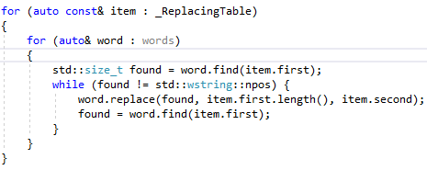
時間複雜度分析
n 為輸入的單字數，
m 為設定為過濾字的組數，
k 為每一單字中出現過濾字的次數
T(n) = O(f(n) * g(m) * h(k))
= O(f(n))

Slide 3
空間複雜度分析
n 為輸入的單字數，
m 為設定為過濾字的組數，
k 為每一單字中出現過濾字的次數
Sp = 4 + n*m*k + 8
= nmk + 12 bytes

